Slide 1
GIORNO DEL RICORDO 10 FEBBRAIO 2018

Slide 2
LEGGE n.92 del 2004 ISTITUZIONE DEL «GIORNO DEL RICORDO»
La Repubblica riconosce il 10 febbraio quale «Giorno del ricordo» al fine di conservare e rinnovare la memoria della tragedia degli italiani e di tutte le vittime delle foibe, dell’esodo dalle loro terre degli istriani, fiumani e dalmati nel secondo dopoguerra e della più complessa vicenda del confine orientale.
2. Nella giornata sono previste iniziative per diffondere la conoscenza dei tragici eventi presso i giovani delle scuole di ogni ordine e grado.

Slide 3
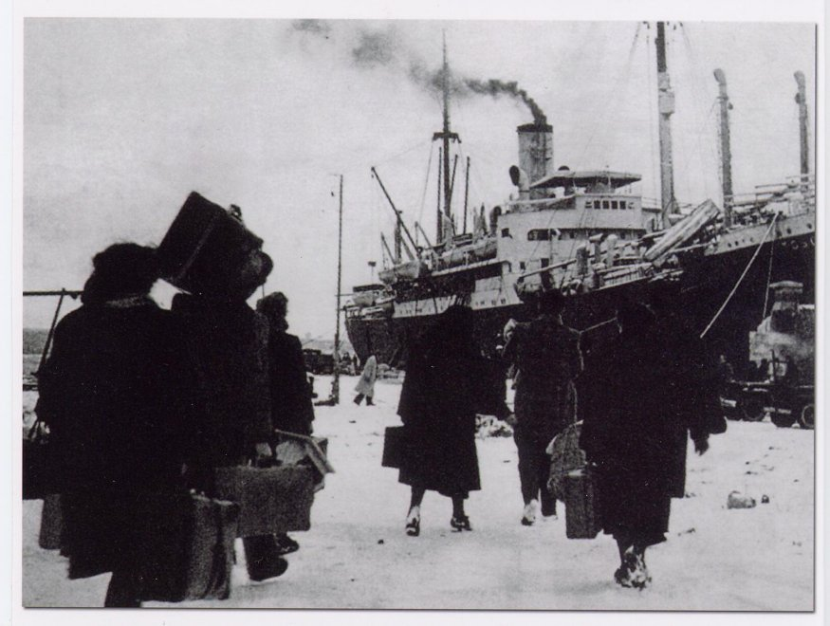
CHE COSA RICORDIAMO ?
FOIBE 1943 e 1945
ESODO GIULIANO – DALMATA 1945-55

Slide 4
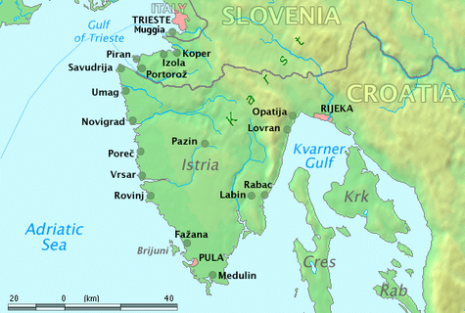
DOVE

Slide 5
NAZIONALISMO –fine 1800

Slide 6
PRIMA GUERRA MONDIALE 1914-1918

Slide 7
FASCISMO
OBIETTIVO:
OMOGENEITÀ NAZIONALE
-
BONIFICA ETNICA

Slide 8
SECONDA GUERRA MONDIALE 1939-45
6 aprile 1941
AGGRESSIONE DELLA JUGOSLAVIA
8 settembre 1943
CADUTA DEL FASCISMO
2 Maggio 1945
LIBERAZIONE DI TRIESTE

Slide 9
I NUOVI CONFINI

Slide 10
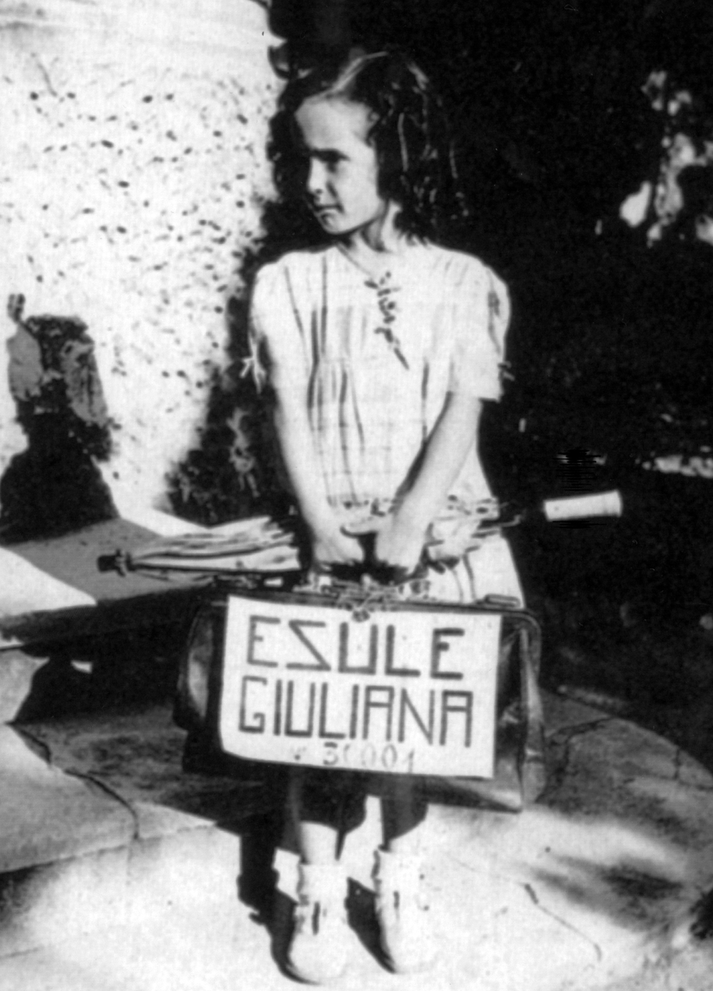
ESODO

Slide 11
CHE FINE FECERO I PROFUGHI GIULIANI?
https://www.youtube.com/watch?v=DYhQtbaHIk8

